Slide 1
Poppy – 基于Protocol Buffer的RPC框架
phongchen, hsiaokangliu, dphuang, ericliu
hansye, huicanzhu
基础架构部
2011-08-10

Slide 2
什么是RPC
全名远程过程调用：Remote Procedure Call
RPC是一种成熟的网络通讯模式，使得调用远程服务的接口，就像调用本地函数一样简单
屏蔽了底层网络通讯和协议的实现细节，用户无需关心

Slide 3
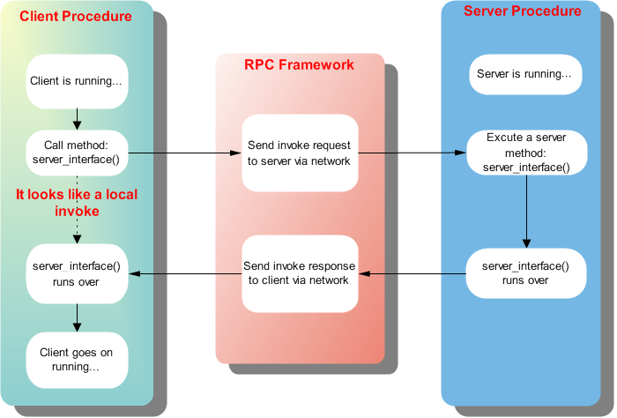
什么是RPC

Slide 4
什么是protobuf
Google开源的序列化框架
高效可扩展的结构化数据存储方式
基于二进制，十分之一于xml的序列化后数据大小
100倍于xml序列化、反序列化速度
平台无关。支持N+1种语言：c++/java/python/C#...
易于版本控制。前后向兼容
简单易用，语义清晰
适用于分布式计算中，大量的不同业务间消息的高效传递

Slide 5
什么是Poppy
基于protobuf实现的RPC库
  封装了底层的网络通讯和协议，把开发人员从协议包定义，错误处理的乏味工作中解脱出来。
  把网络服务抽象为服务和方法等更高层次的语义，使得开发人员更容易掌握。
  具备protobuf的所有优点：版本兼容，跨语言，高效
协议一致，使得不同的服务能“用一种声音说话”
越用越上瘾的通信框架 -huican

Slide 6
Poppy使用流程
自定义包含service 、request、response的proto文件
由proto文件自动生成stub及service代码
实现service接口的处理逻辑
创建一个rpc server，将自定义的service注册到rpc server上，然后启动。
启动rpc client。经由客户端stub访问server的接口。实现远程调用功能。
Poppy示例集：
https://tc-scm.tencent.com/setech/setech_infrastructure_rep/Infra_proj/ trunk/src/poppy/examples

Slide 7
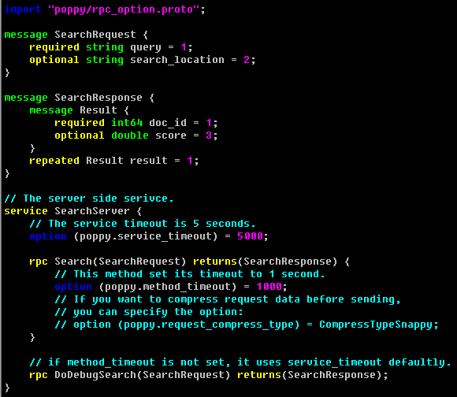
Poppy应用实例（1）：proto文件定义

Slide 8
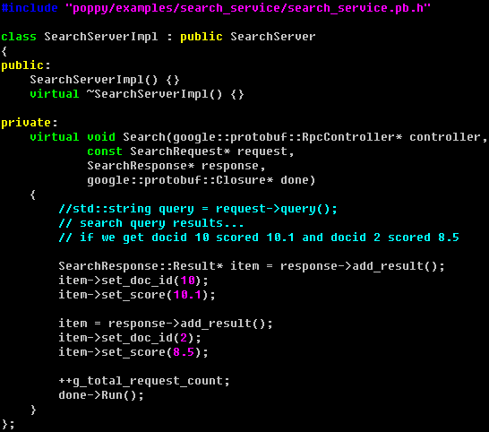
Poppy应用实例（2）：service同步实现

Slide 9
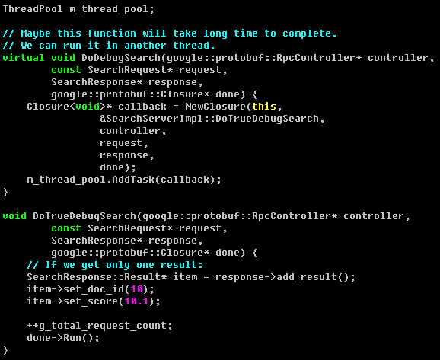
Poppy应用实例（3）：server异步实现

Slide 10
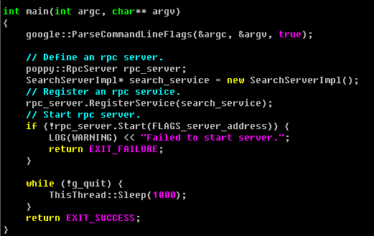
Poppy应用实例（4）：启动rpc server

Slide 11
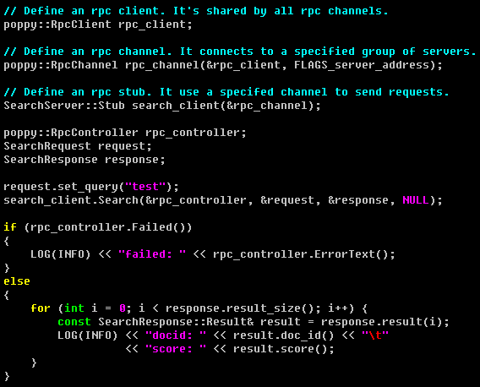
Poppy应用实例（5）：client同步调用

Slide 12
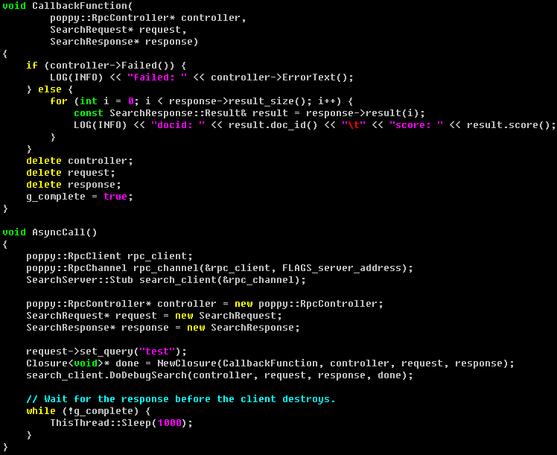
Poppy应用实例（6）：client异步调用

Slide 13
Poppy使用中几个概念（1）
同步与异步
  同步调用阻塞等待返回，异步调用非阻塞等待完成时回调
  以客户端调用时是否存在回调函数来判定调用的性质
RpcController
  调用控制器。记载一次调用的id、完成情况、出错信息。从发起调用时创建（或复用已有对象），到调用完成时销毁（或保存用以复用）。一个RpcController对象在调用返回之前，不可复用。
  如果RpcController在调用未完成时析构，调用失败并自动取消。
Request与Response
  每个method有固定的Request和Response，都是pb Message。
  任意一项为空时，都可以使用系统自定义的EmptyRequest/EmptyResponse。

Slide 14
Poppy使用中几个概念（2）
Server端完成回调google::protobuf::Closure* done
  必须在server端调用完成时执行，且必须执行
  标征一次调用结束，发送调用完成响应
RpcClient
  客户端对象，管理当前客户端到所有rpc servers之间的连接
  一个客户端进程应只需要一个RpcClient。
RpcChannel
  客户端对象，当前客户端到指定的一组servers的通道
  在RpcChannel上实现负载均衡和基于keep alive的连接管理
  一个客户端进程可以有任意多个RpcChannel

Slide 15
Poppy的主要特性
使用protobuf作为通讯协议，具备版本兼容，高性能，格式紧凑，使用较方便等优点。
支持异步的RPC调用和处理方式，也支持同步的方式，并且调用和处理是否异步是互相独立的。
基于keep alive机制的动态连接管理，连接空闲时自动关闭，有待发数据时断开的连接会自动重连。
支持在无状态同构服务器之间负载均衡。
支持zookeeper地址解析，并能动态响应其变化。
支持JSON格式的请求和回应，可以用curl和wget来发起调用
多语言编程支持（Java，Python，PHP，JS）
内嵌http server，http server的服务端口就是poppy的rpc服务端口，用户可以在poppy中自由注册类cgi的处理逻辑。
支持使用浏览器访问统计和状态等信息，方便监控服务和错误诊断。
集成了perf tools，可在server运行期间进行远程动态profiling。
支持传输内容压缩，内置压缩策略。
支持streaming，可流式分块传输大量数据。

Slide 16
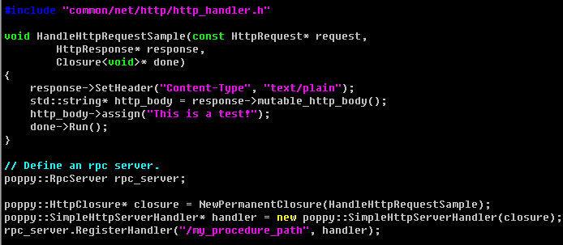
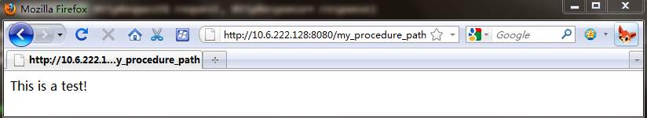
Poppy特性（1）：支持HTTP
RPC server基于http协议，可以基于http进行扩展
在任意未被使用的路径上注册自己的http handler

Slide 17

Poppy特性（2）：监控与统计
内置的http页面
  http://$server_ip:port/health: 服务是否健康
  http://$server_ip:port/status:服务cpu、内存以及各个状态变量的统计值
  http://$server_ip:port/vars:用户导出变量的值，用于机器读取
导出变量Exported Variables
线程安全的统计变量
  记录前一秒/分/小时的统计量
  支持计数统计和均值统计
  e.g. CountingStats<int> m_request_stats;

Slide 18
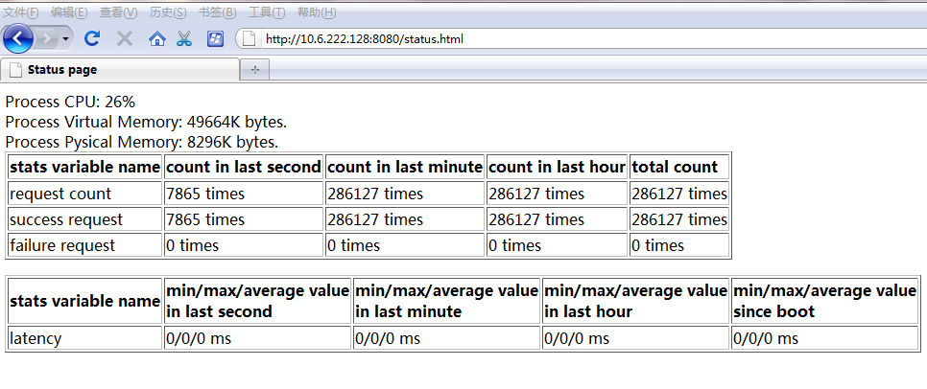
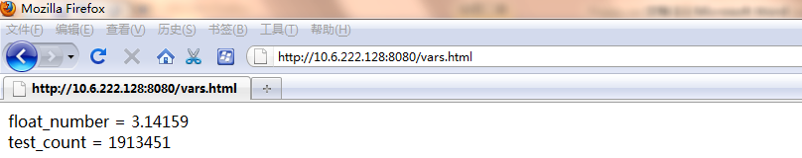
Poppy特性（2）：监控与统计

Slide 19
Poppy特性（3）：动态profiling
什么是perf tools
  Google开源的profiling工具
  可以探测CPU 时间片、内存等资源的分配和使用
  基于每秒千次采样的探测方式
Perf tools使用简单
  需要开启profiling时调用ProfilerStart()
  结束profiling时调用ProfilerStop()
  一次profiling生成一个数据文件
可利用perf tools的工具pprof将profiling得到的数据文件生成多样化的结果报表
  命令行
  pdf/ps …
docs: http://paralgo.oa.com/pprof.xml (by yiwang etc.)

Slide 20
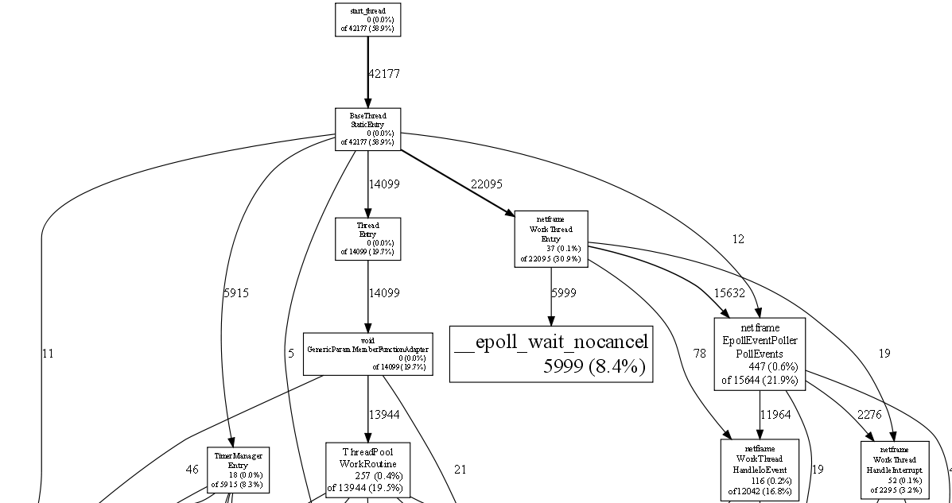
Poppy特性（3）：动态profiling

Slide 21
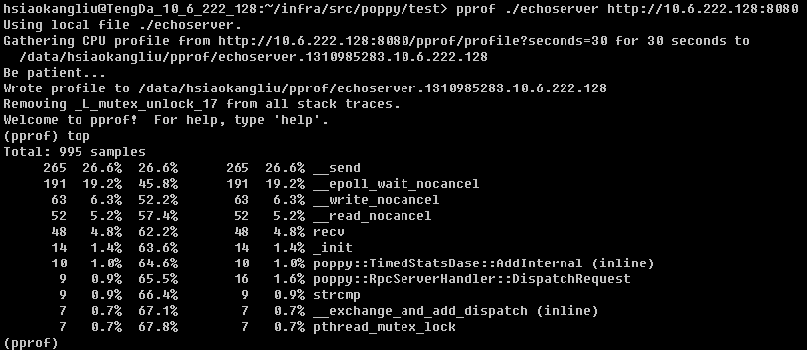
Poppy特性（3）：动态profiling
集成Google perf tools，可动态开/关profiling
客户端示例：
  pprof $binary_file http://$server_ip:port
  [--seconds=30 ] // default last for 30 seconds

Slide 22
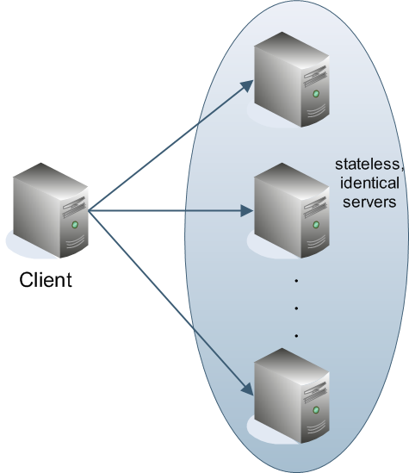
Poppy特性（4）：连接管理与负载均衡
基于keep alive的
连接管理机制
  连接处于idle状况
  一分钟后会断开
  有待发request
  会重连
负载均衡算法
  优先发送至最轻
  负载server

Slide 23
Poppy特性（5）：Zookeeper地址解析
Zookeeper：Google Chubby的开源实现
  用作分布式锁
  用作配置管理、群组和名字服务
Zookeeper用作配置管理的一种方式
  <zookeeper地址，数据>的key/value对
  如： xaec.zk.com/zk/xaec/xcube的值为：
  10.6.222.16:50000,10.6.222,17:60000
Poppy客户端启动需要指定服务器地址字符串
  默认为ip:port 列表，逗号隔开
  Zookeeper地址: zk:// xaec.zk.com/zk/xaec/xcube
  当使用zookeeper时，poppy client也是zookeeper client
好处
  客户端能实时监听服务器列表的新增、离开等变化事件，并及时作出响应

Slide 24
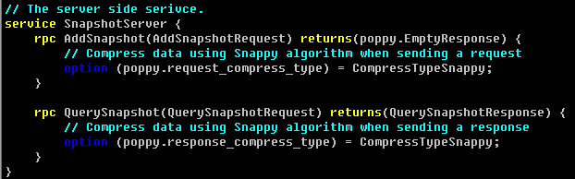
Poppy特性（6）：内置压缩
支持method级别的压缩
支持发送/返回分别压缩
目前仅支持snappy算法，可扩展
使用简单

Slide 25
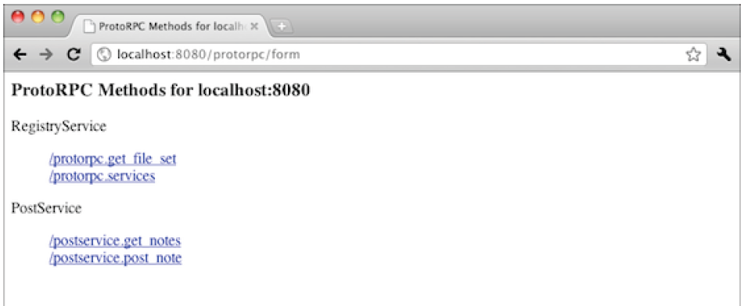
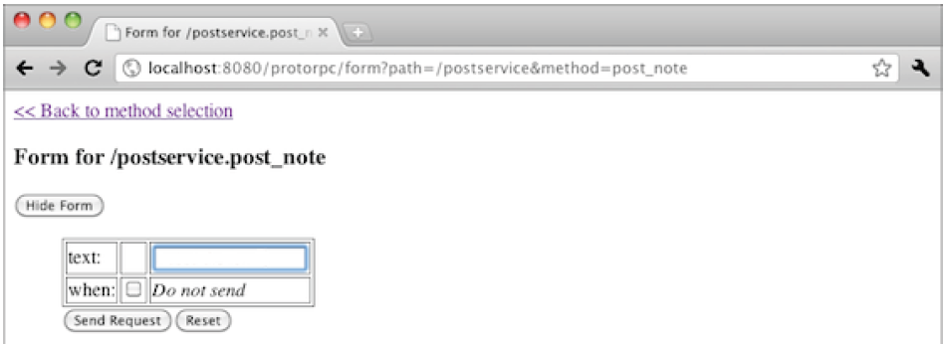
Poppy特性（7）：浏览器提交
通过浏览器表单post rpc 请求并查看结果

Slide 26
Poppy特性（8）：JSON格式的调用
以HTTP POST方式向http://server-address/rpc/package-name.service-name.method-name发出请求，Content为JSON格式序列化的ProtoBuf Message
必须添加HTTP头部“Content-Type:application/json; charset=utf-8”
服务器返回JSON格式的Response
方便在浏览器和脚本中直接调用RPC过程。

Slide 27
Poppy的性能测试参数
单客户端同步模式，单读/写吞吐量可以达到80MB/s以上
多客户端或者单客户端异步并发模式，server读/写峰值每秒都可达115M以上
并发读写峰值每秒可达230M
server单线程测试
  单client同步请求平均处理速度9000次/s；
  多client同步请求平均处理速度96000次/s；
  多client异步请求平均处理速度180000次/s；
server 4个线程：
  同步模式下，多client请求平均处理速度为240000次/s；
  异步模式下，多client请求平均处理速度为390000次/s。
目前测试使用最大并发连接数：32000，服务器端性能表现稳定
建议Poppy搭配tcmalloc使用。

Slide 28
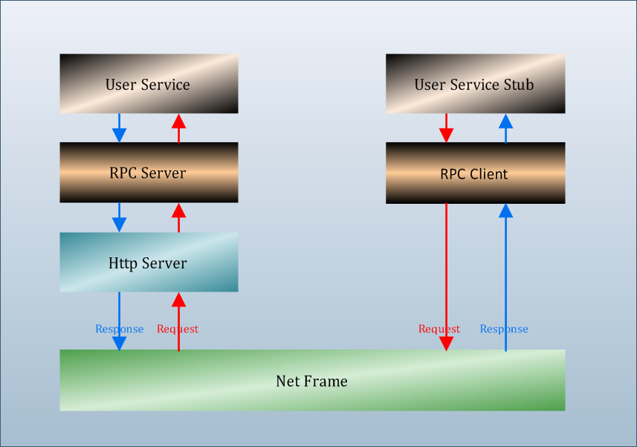
Poppy的实现（1）：系统结构

Slide 29
Poppy的实现（2）：通信协议
构建在普通的http server上，用同一个端口同时支持常规的http请求和rpc请求，Poppy服务器天然地就是一个Http服务器。
常规的http请求由http header+body组成
RPC请求
  使用http POST头建立连接
  非标准的http协议，一次http请求的正文承载多次rpc请求与回应
  节省建立连接的开销
无论标准http或rpc，应用层只需要关注从拿到request到填充response的过程。其他一切问题交由库本身解决

Slide 30
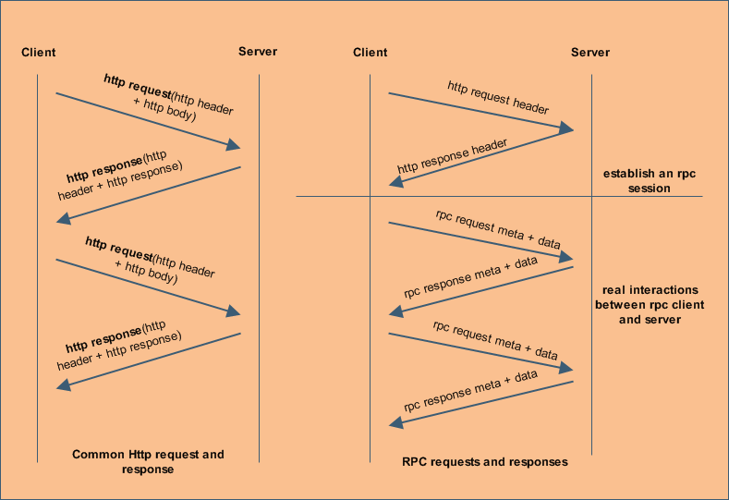
Poppy的实现（2）：通信协议

Slide 31
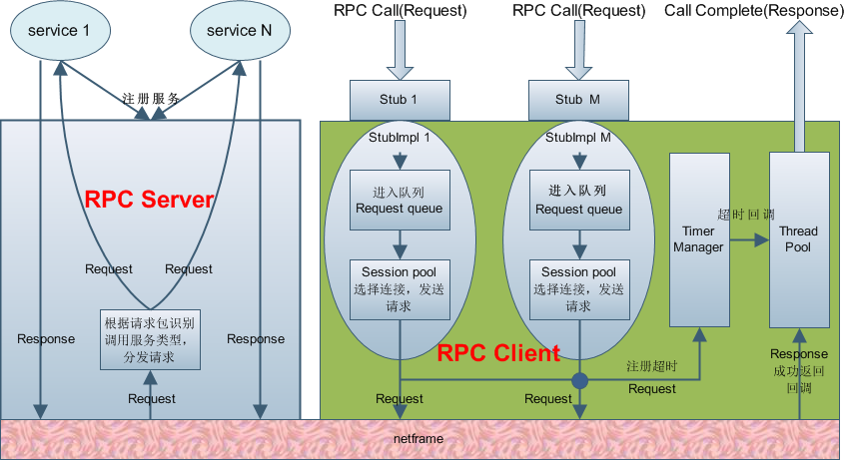
Poppy的实现（3）：具体实现

Slide 32
开发计划
正在进行的
  继续完善http server
  进一步优化性能
  Java和Python的客户端
计划中的
  支持浏览器Form提交请求和查看结果
  PHP Client
  web监控界面中控制程序运行（修改flags，coredump等）
  集成认证机制
  基于认证的流量控制
  实现通用的rpc cache服务器
更多内容请参见：http://infra.soso.oa.com/mediawiki/index.php/%E5%88%86%E7%B1%BB:Poppy

Slide 33
Q & A
Thanks!

